Slide 1

Notes:
équipe detea + Perrine #bonjour

Slide 2
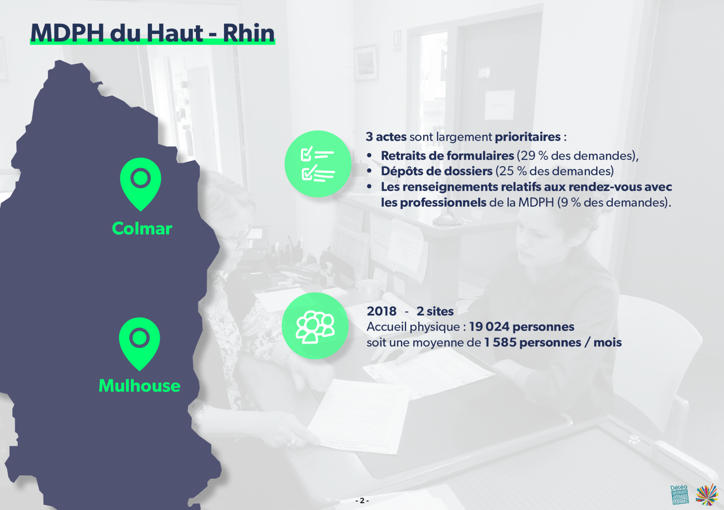
Notes:
Ce travail est effectué pour la MDPH du Haut-Rhin dans le but de repenser l’accueil et l’accompagnement des usagers afin de faciliter leur parcours . Au départ sur les 2 sites Colmar et Mulhouse. Compte-tenu du contexte sanitaire, nous nous sommes finalement centrés sur le site de Mulhouse qui présentait le plus de contraintes en termes d’accueil des usagers.

Slide 3
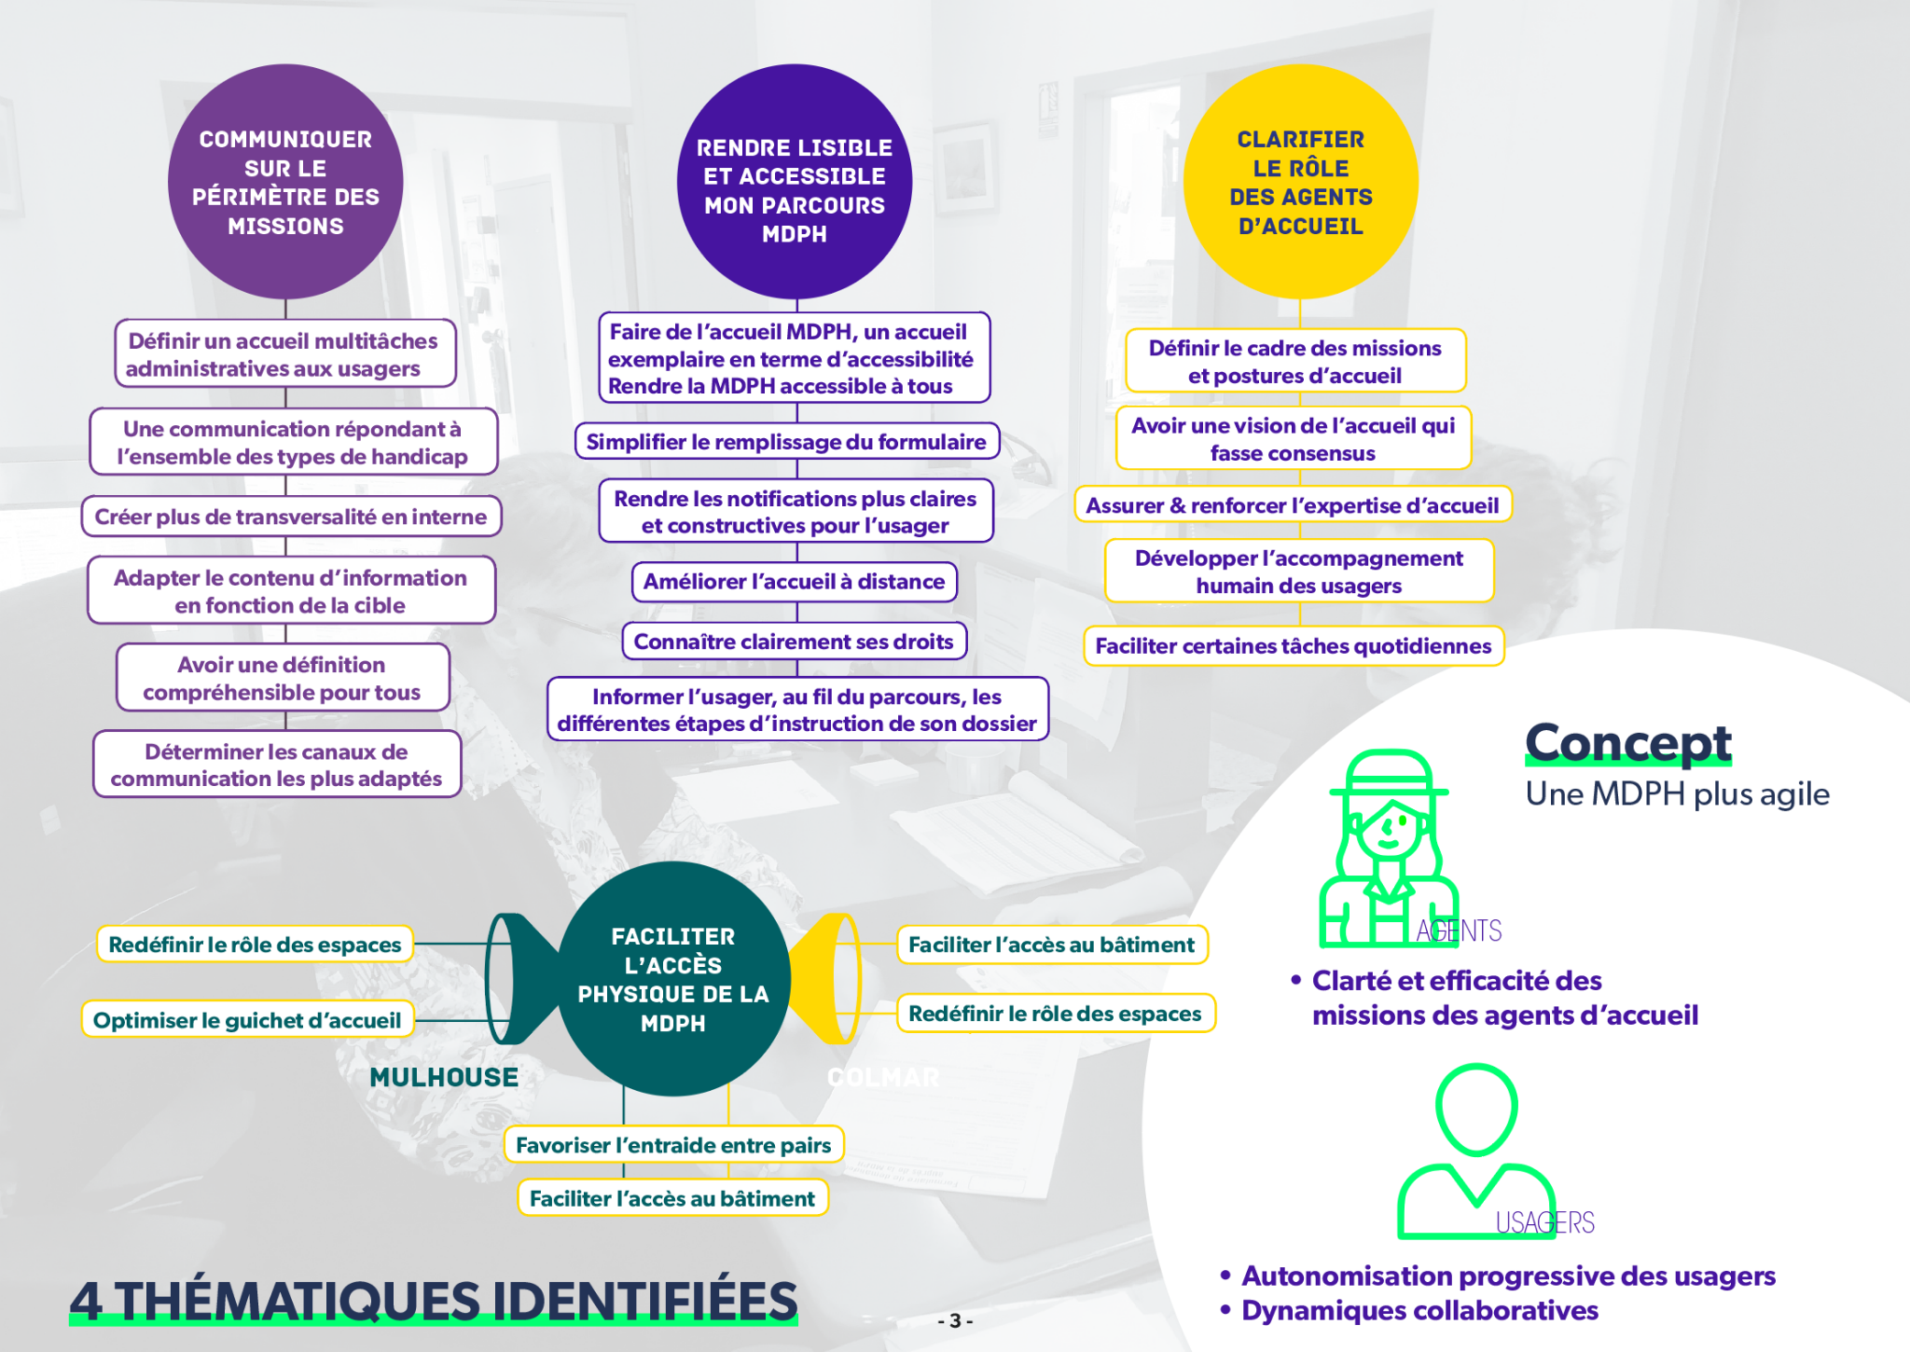
Notes:
La démarche a débuté par une phase créative de plusieurs jours
A la suite de celle-ci on a pu dégager 4 grandes thématiques auxquelles sont rattachées des grands défis.
Des temps d’ateliers ont permis de hiérarchiser et d’affiner des idées concrètes et de cibler des expérimentations potentielles.

Slide 4
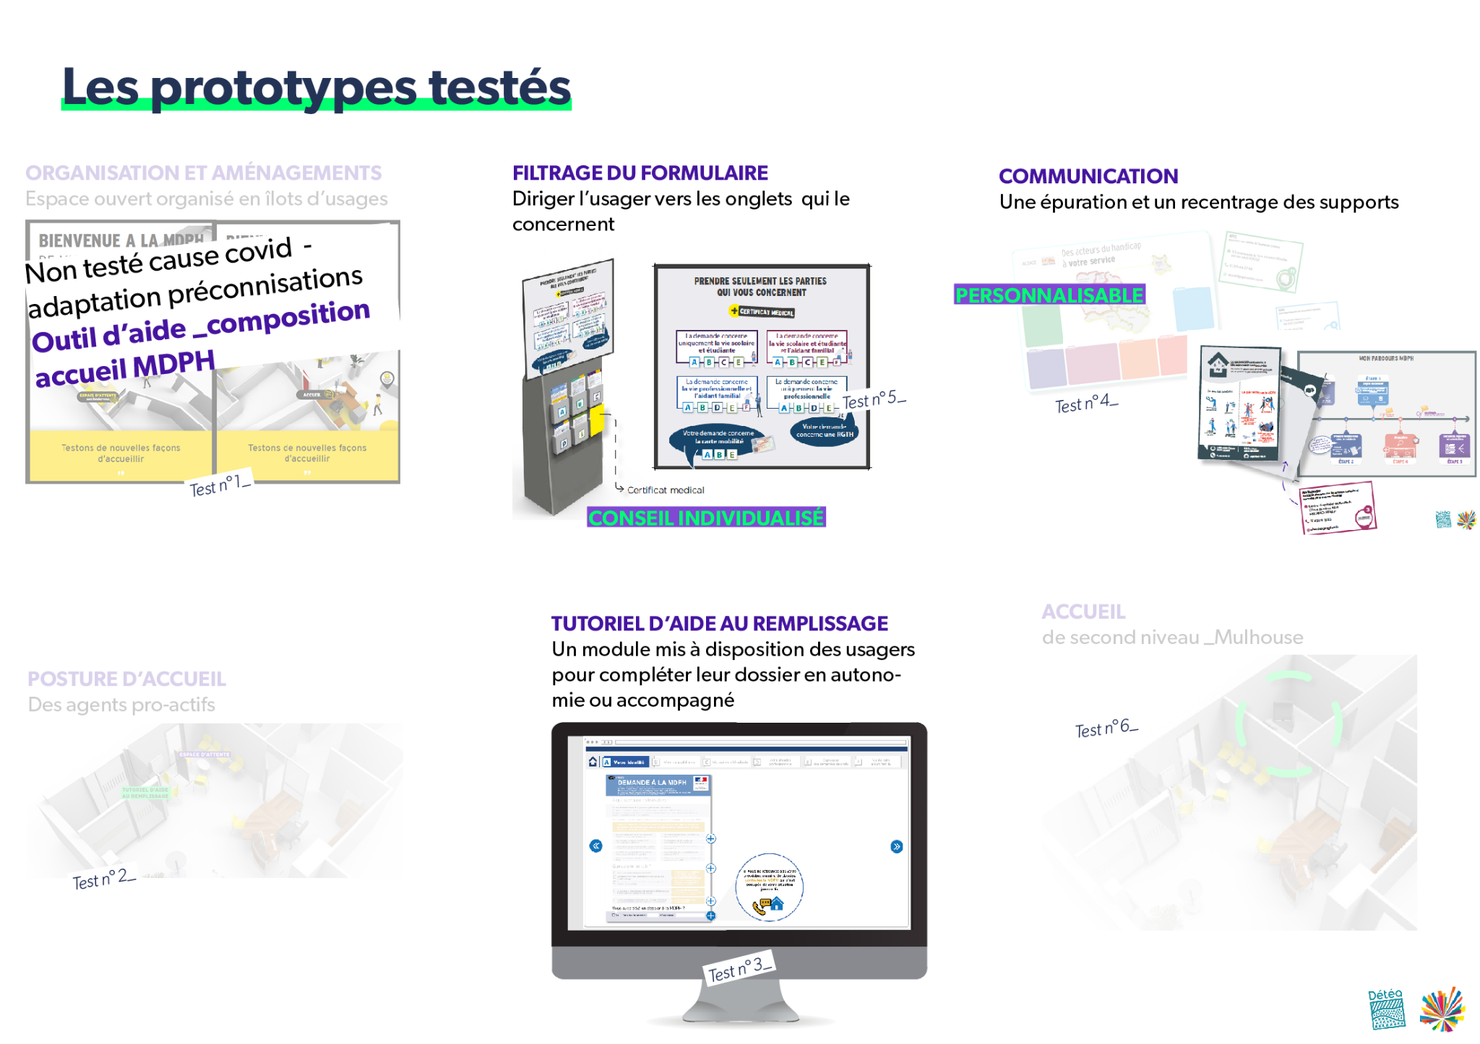
Notes:
le concept et la vision qui a guidé les tests étaient
le besoin de proposer un conseil sur-mesure aux usagers de la MDPH.
Pour cela, 3 tests ont été réalisés, sous des formats déclinables selon l’autonomie et l’appétence de chacun.

Slide 5

Notes:
L’outil que nous avons proposé, fut réalisé lors de la mise en place du nouveau formulaire MDPH, qui tend à avoir une entrée universelle
Le but de ce test,
Apporter un conseil individualisé à l’usager en l’orientant seulement vers les parties du formulaire qui le concernent.
En version finale, l’agent d’accueil s’appuiera sur la notice présentant les différents usagers “types” et précisera à l’usager quelles parties compléter dans l’ensemble du formulaire.
Cet outil devrait également permettre d’orienter les usagers qui complèteront le formulaire en ligne uniquement vers les parties à compléter.

Slide 6
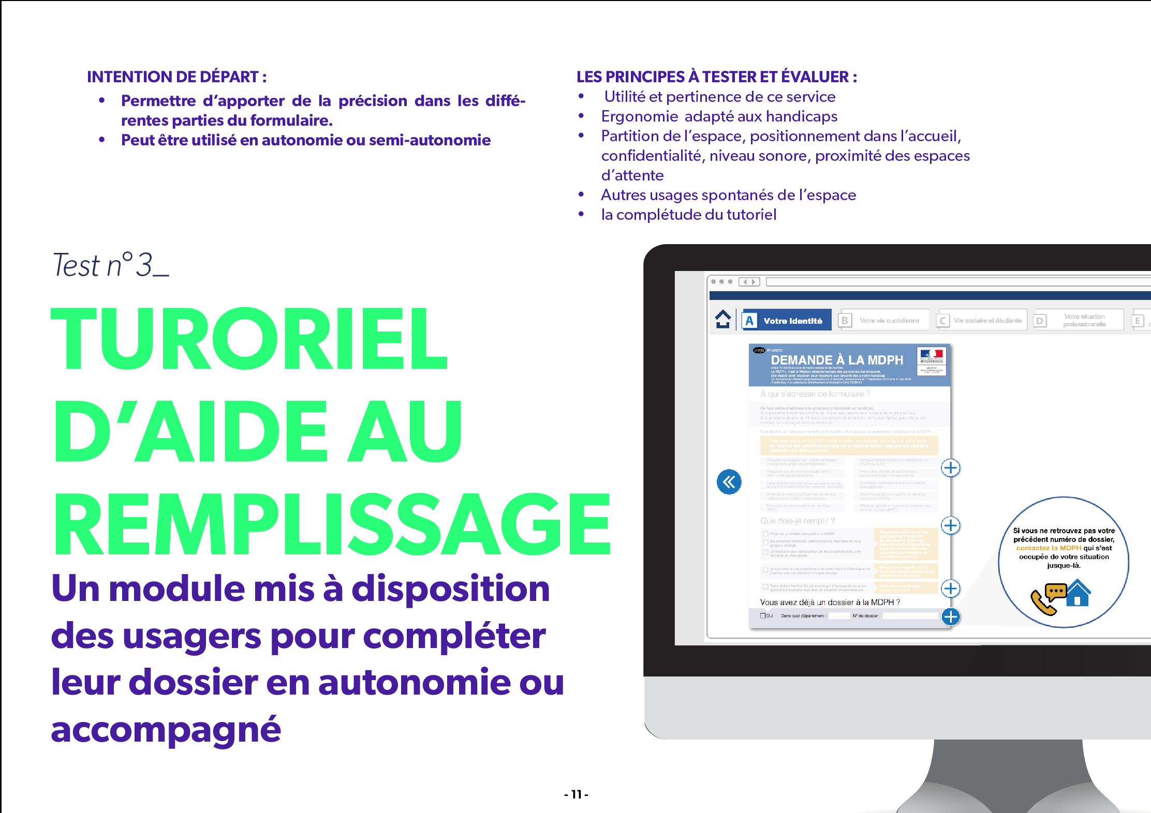
Notes:
Ce second test, tutoriel d’aide au remplissage, avait pour but de clarifier des demandes plus précises au sein des parties du formulaire national de la MDPH
Car nous nous sommes rendues compte, que, selon le type de handicap ou non, certaines questions - demandes n’étaient pas forcément claires pour les usagers. Nous avons donc fait un travail de reformulation lors d’atelier avec des usagers.
Et nous nous sommes rendues compte de l’importance dans le choix des mots mais aussi dans le format (vidéo, audio, simplification textuel), c’est d’ailleurs sur ce premier outil testé que nous avons dressé des grands principes de construction, à savoir, des formats différents en fonction du type de handicap >> vidéo, lecture vocale, sous titrage… mais pour tous, une vulgarisation du contenu à partir d’une traduction LSF.
2 usages possibles :
L’usager est à son domicile et l’utilise en autonomie
2eme cas l’usager est au sein de l’espace d’accueil avec un espace dédié, il peut demander plus d’explication à des agents, à des acteurs associatifs ou à d’autres usagers
Ces 2 premiers tests étaient orientés autour du formulaire et de sa comprehension

Slide 7
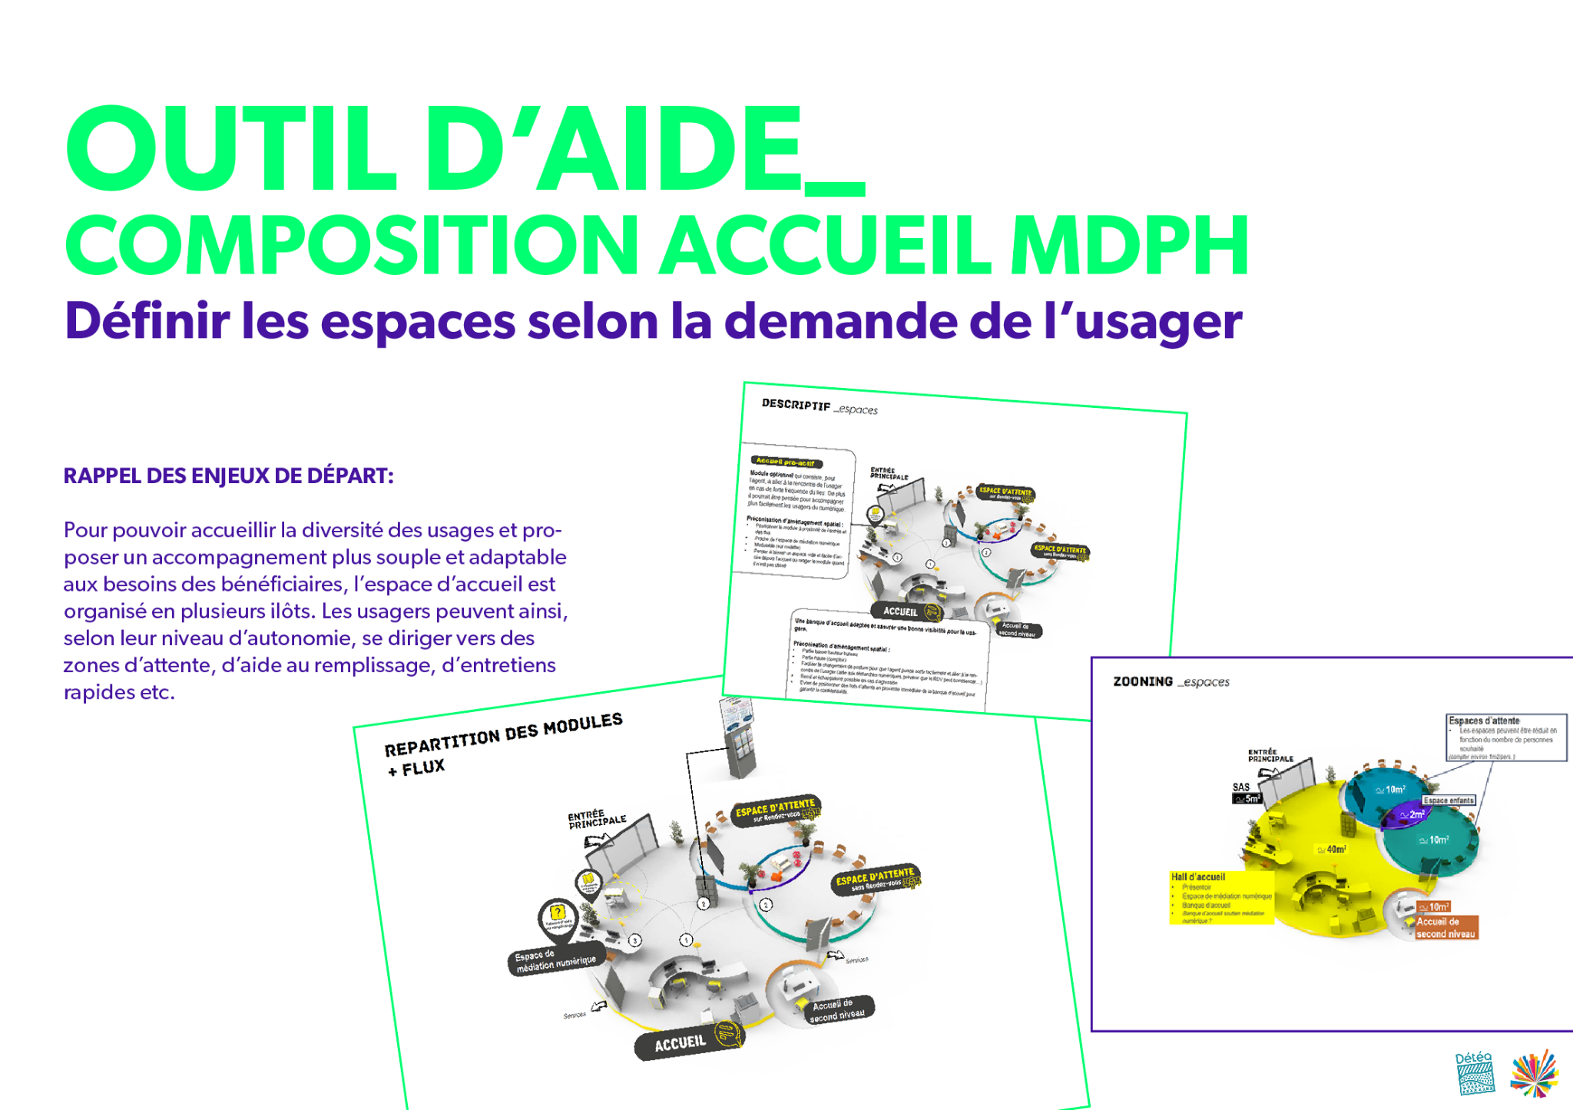
Notes:
Pour ce prototype, et compte-tenu des contraintes d’accueil et des nouvelles pratiques liées au contexte sanitaire, il n’a pas pu être testé. Nous en avons donc fait une déclinaison factuelle.
A la suite des échanges durant ce projet, il a été question de questionner les problématiques de l’ensemble des parties prenantes et de comprendre l’image que renvoyait la MAISON des personnes handicapées.
Nous avons donc proposé des usages qui semblent pertinents à la demande, en collaboration avec les usagers et des professionnels afin de répondre au changement d’implantation du lieu, le site de Mulhouse doit déménager courant 2022, aussi, nous avons proposé des éléments pour établir le cahier des charges du futur accueil, afin d’aider et d’orienter les choix selon le potentiel du bati.

Slide 8
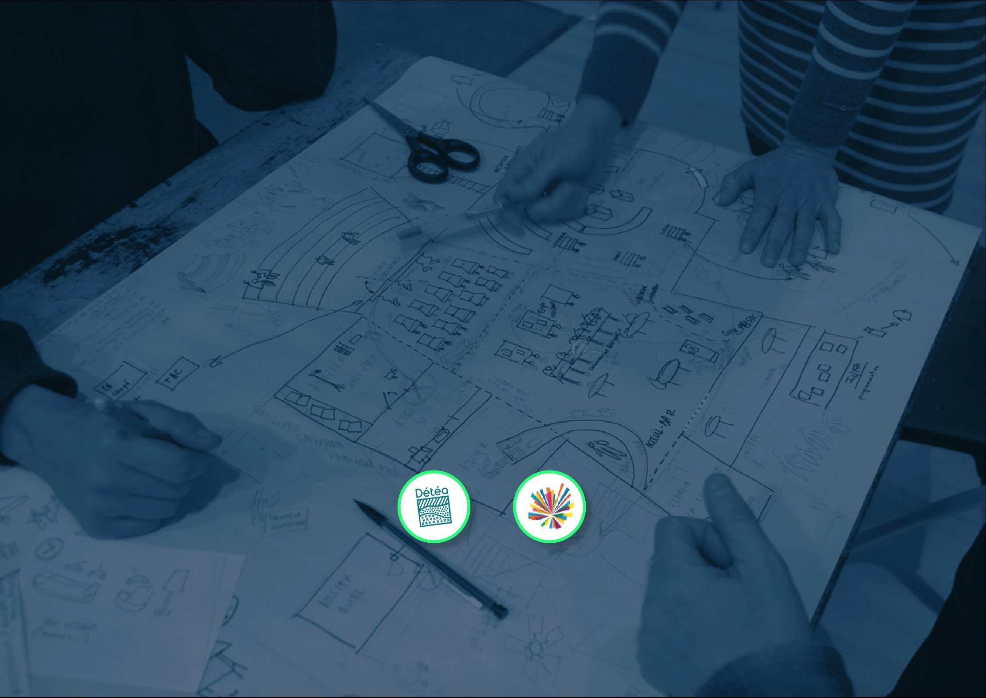
Notes:
Merci de votre attention

Slide 9
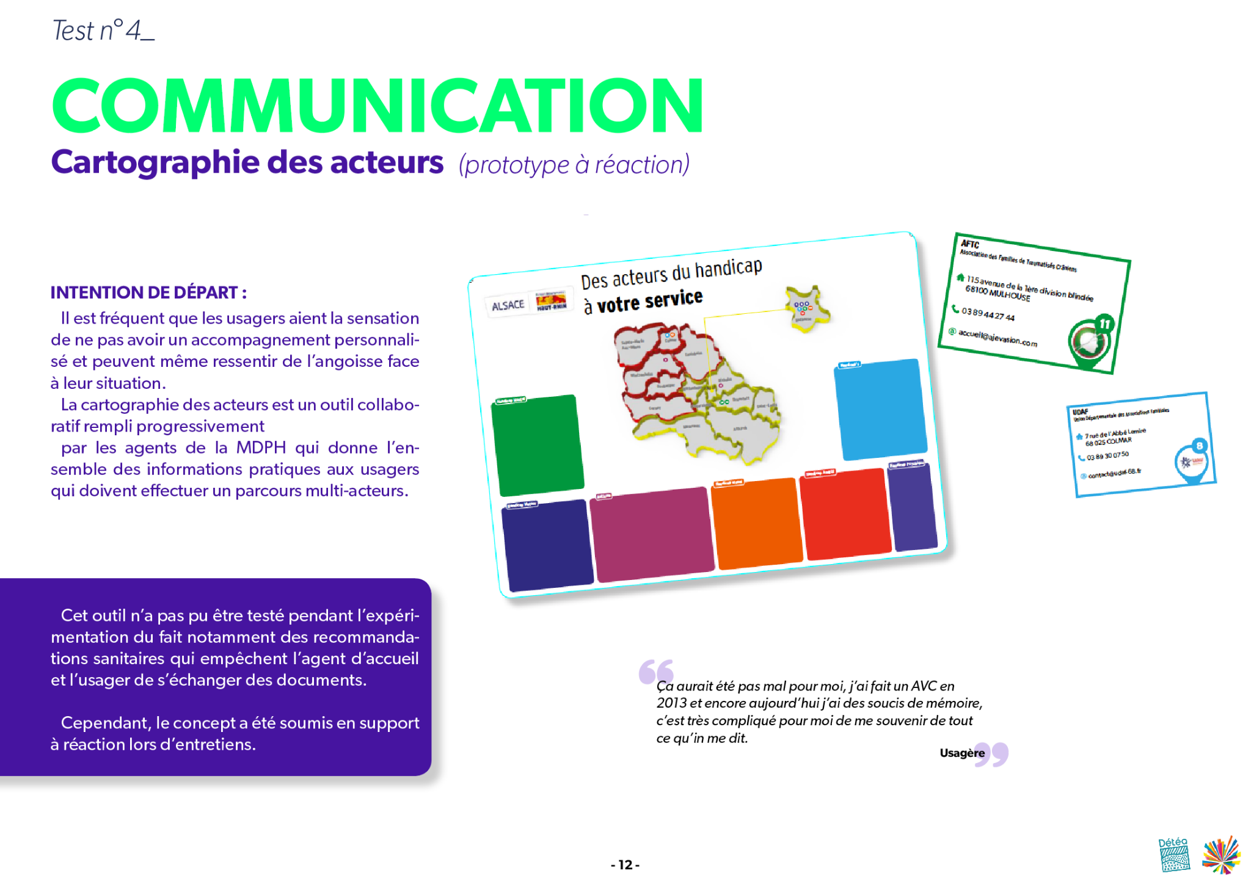
Notes:
Enfin, sur le volet communication,
La cartographie des acteurs est un outil collaboratif remplit progressivement par les agents de la MDPH, qui donne l’ensemble des informations pratiques aux usagers qui doivent effectuer un parcours multi-acteurs.
Cet outil à été testé comme support à réaction,
à partir d’un support facilement appropriable par l’agent d’accueil et l’usager, sera alimenté et transmis régulièrement

Slide 10
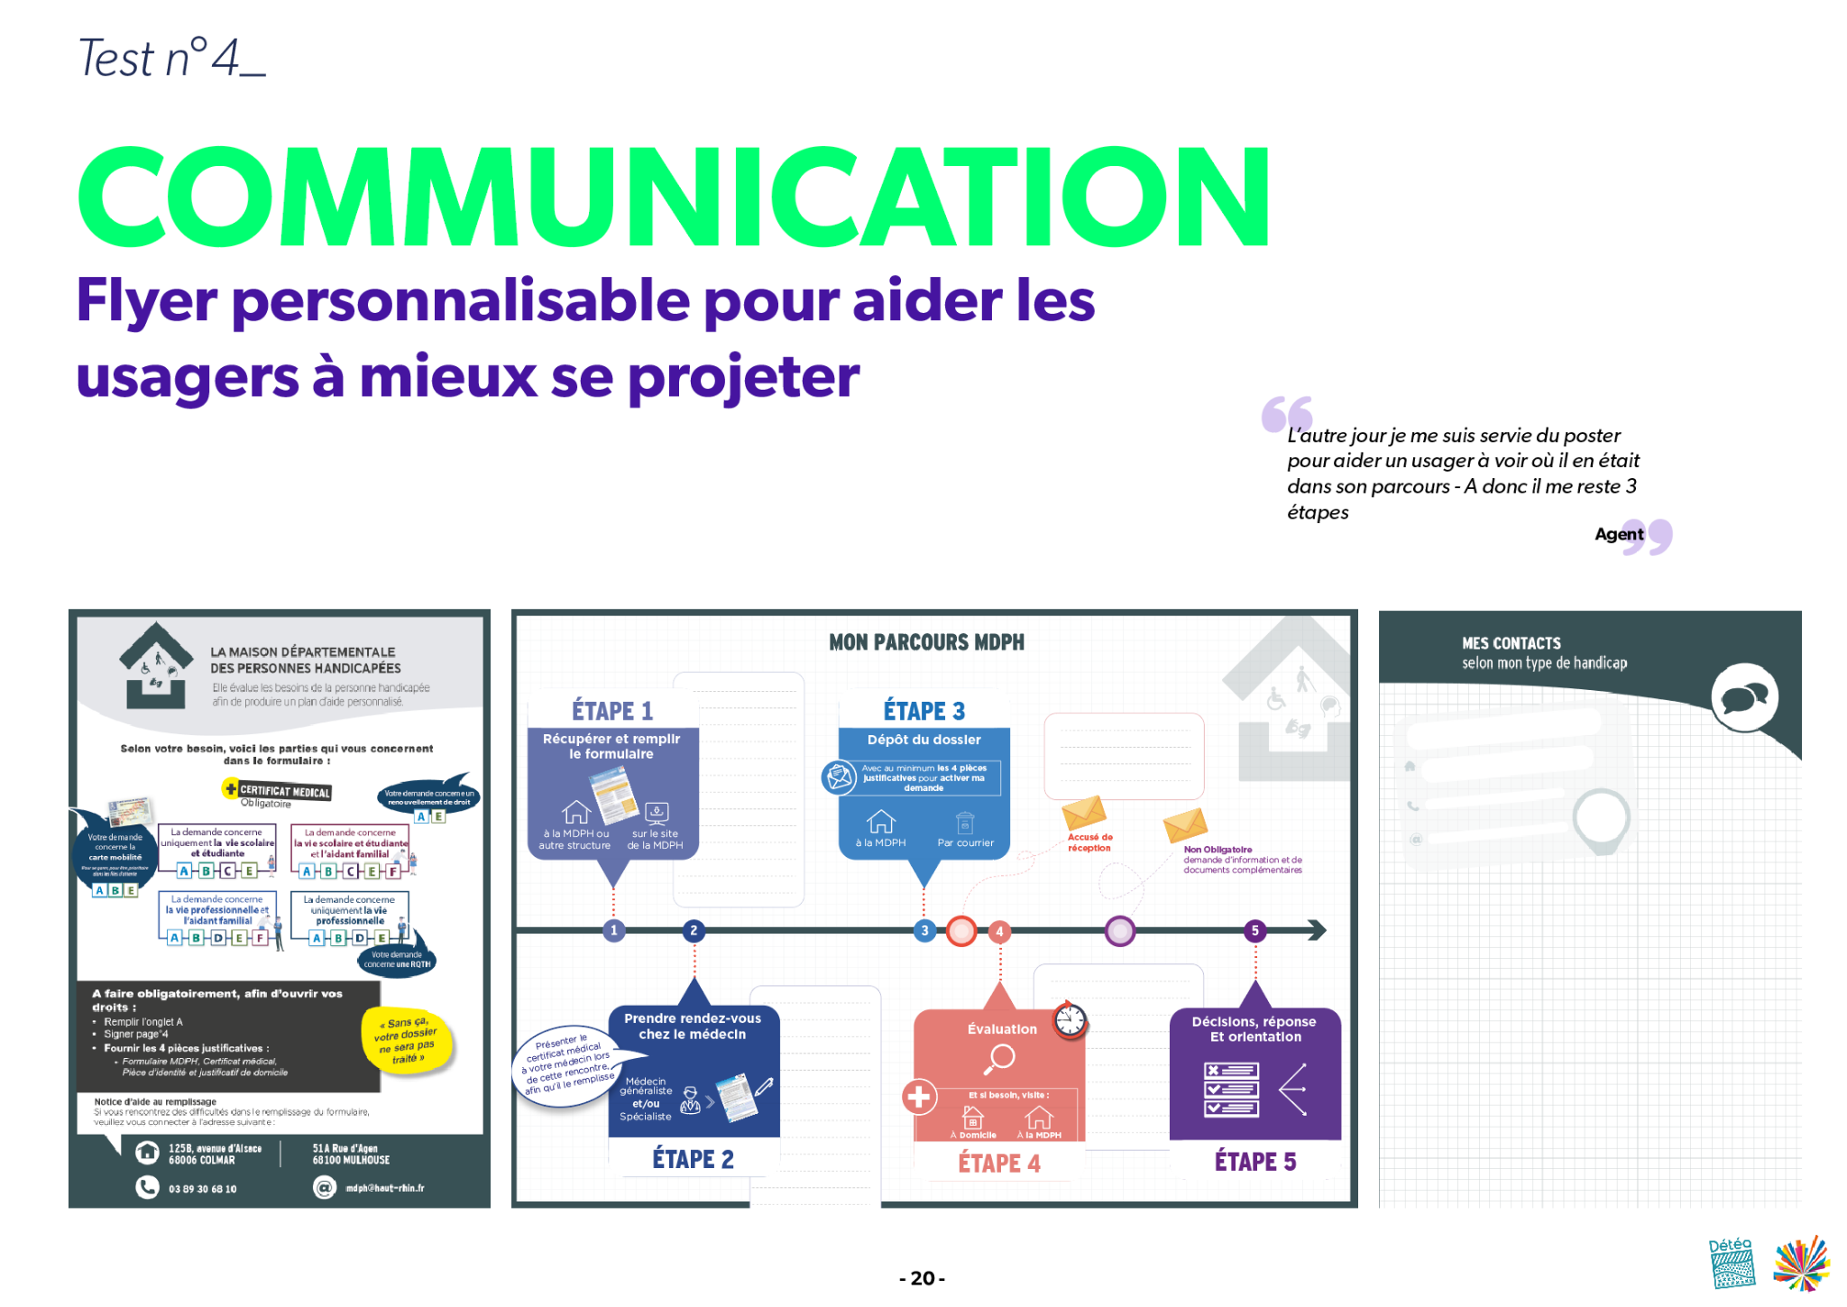
Notes:
L’objectif de cet outil est de pouvoir répondre au format qui semble le plus adapté pour l’usager afin de transmettre l’information personnalisées et d’en donner trace à l’usager grâce à un support permettant à l’agent d’accueil de lui indiquer où en est son dossier et vers qui l’orienter.

